Slide 1
Министерство образования и науки Российской Федерации
Федеральное государственное бюджетное образовательное Учреждение высшего образования
«МОСКОВСКИЙ ГОСУДАРСТВЕННЫЙ УНИВЕРСИТЕТ ТЕХНОЛОГИЙ И УПРАВЛЕНИЯ ИМЕНИ К.Г. РАЗУМОВСКОГО (ПКУ)»
Университетский колледж информационных технологий
Дипломная работа
на тему:
«Модернизация информационно-образовательного портала
(на примере ФГБОУ ВО «МГУТУ им. К.Г. Разумовского (ПКУ)»)»
Студента группы П-404к
Басырова Сергея Амировича
Руководитель дипломного проекта
Глускер Александр Игоревич

Slide 2
Цель
Создание единой информационной системы для
ФГБОУ ВО «МГУТУ им. К.Г. Разумовского (ПКУ)» УНИКИТ

Slide 3
Актуальность
Существующий сайт колледжа не обеспечивает обратную связь и поддержку организационной составляющей учебного процесса

Slide 4
Задачи

Slide 5
Для кого?

Slide 6
Пользователи системы
Преподаватель
Подготовка тестов
Студент
Контроль знаний
Родитель
Мониторинг
Староста
Контроль посещаемости
Заведующий отделения
Обратная связь

Slide 7
Что может?

Slide 8
Что из себя представляет
Аккаунты
Новости
Расписание
Оповещения
Система тестирования
Управление посещаемостью
Мониторинг успеваемости

Slide 9
Аппаратная часть

Slide 10
Программная часть

Slide 11
Достоинства

Slide 12
Недостатки

Slide 13
Сравнение с аналогами
Продукты 1С
АСУ СПРУТ
Продукты от компании «Помощью образованию»
1С:Колледж
1С:Электронное обучение
Подсистема «Студента»
Подсистема «Расписание»
Организация обучения
Помощью образованию
1С:Автоматизированное составление расписания. Колледж
МРКО

Slide 14
Сравнение с «1С:Колледж»
 | EDUKIT | 1С:Колледж
Регистрация/аутентификация | + | -
Публикация новостей | + | -
Публикация расписания | + | +
Формирование тестовых заданий | + | -
Размещение учебных материалов | + | +
Оповещения по E-Mail | + | +
Родительский контроль | + | -

Slide 15
Сравнение с «1С: Электронное обучение»
 | EDUKIT | 1С:Электронное обучение
Регистрация/аутентификация | + | +
Публикация новостей | + | +
Публикация расписания | + | +
Формирование тестовых заданий | + | +
Размещение учебных материалов | + | +
Оповещения по E-Mail | + | +
Родительский контроль | + | +

Slide 16
Сравнение с МРКО
 | EDUKIT | МРКО
Регистрация/аутентификация | + | +
Публикация новостей | + | +
Публикация расписания | + | +
Формирование тестовых заданий | + | +
Размещение учебных материалов | + | +
Оповещения по E-Mail | + | +
Родительский контроль | + | +

Slide 17
Сравнение с АСУ «СПРУТ»
 | EDUKIT | АСУ «СПРУТ»
Регистрация/аутентификация | +
Публикация новостей | +
Публикация расписания | +
Формирование тестовых заданий | +
Размещение учебных материалов | +
Оповещения по E-Mail | +
Родительский контроль | +

Slide 18
Сравнение с сайтом колледжа
 | EDUKIT | Сайт колледжа
Регистрация/аутентификация | + | -
Публикация новостей | + | +
Публикация расписания | + | +
Формирование тестовых заданий | + | -
Размещение учебных материалов | + | -
Оповещения по E-Mail | + | -
Родительский контроль | + | -

Slide 19
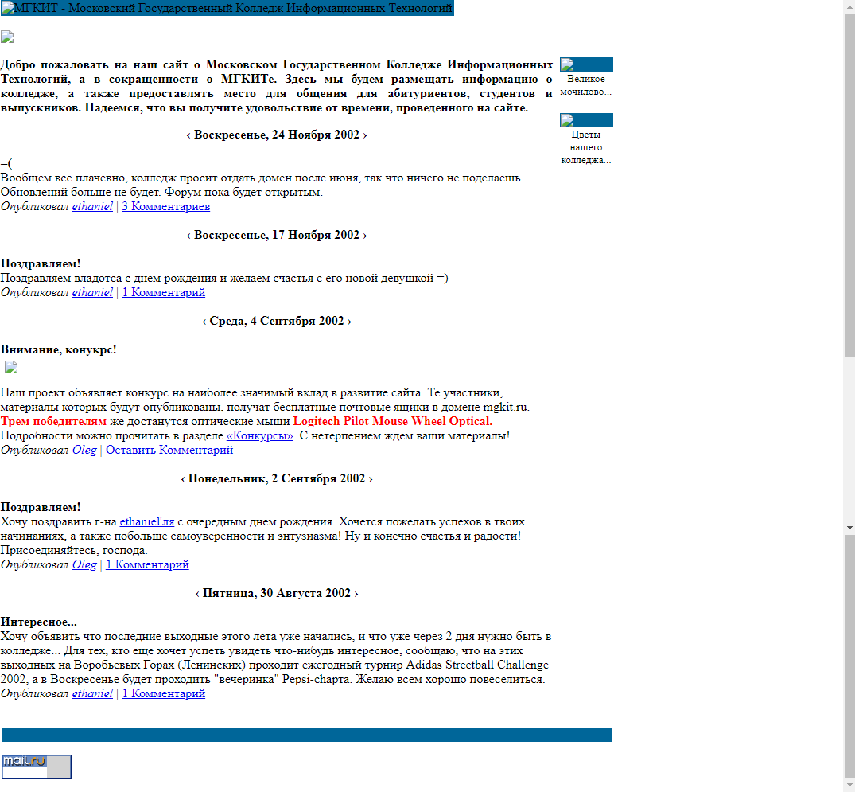
Сайт колледжа
2002 год

Slide 20
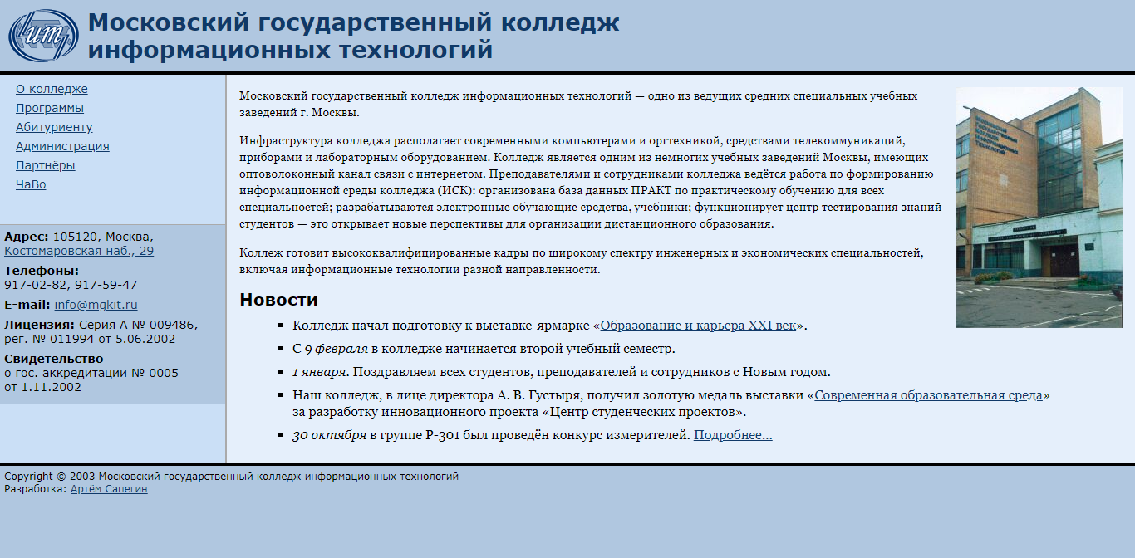
Сайт колледжа
2004 год

Slide 21
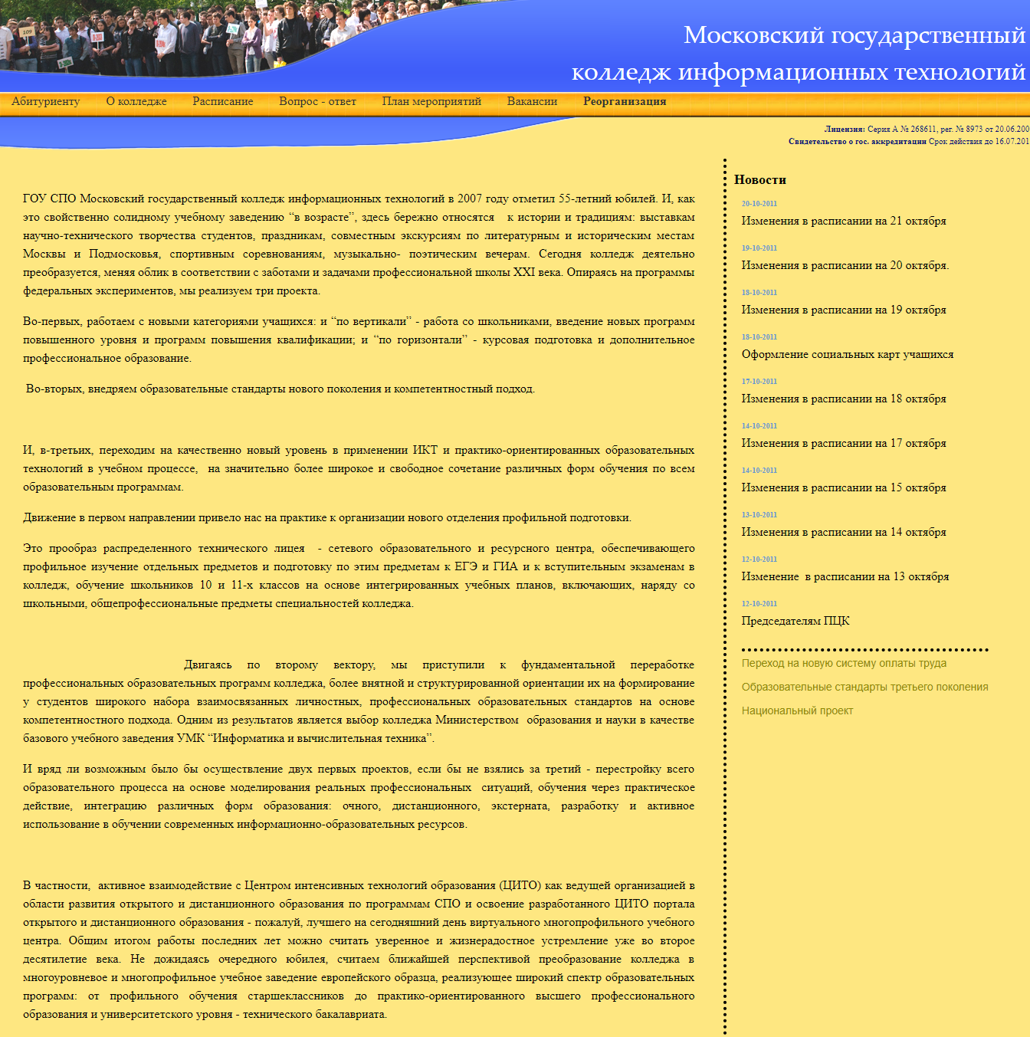
Сайт колледжа
2011 год

Slide 22
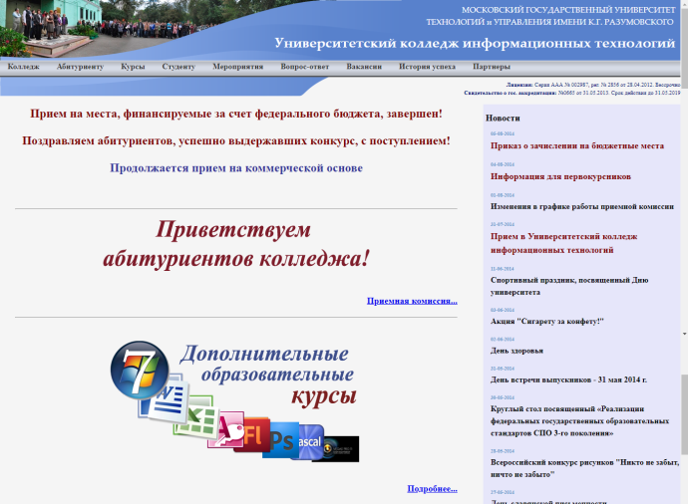
Сайт колледжа
2014 год

Slide 23
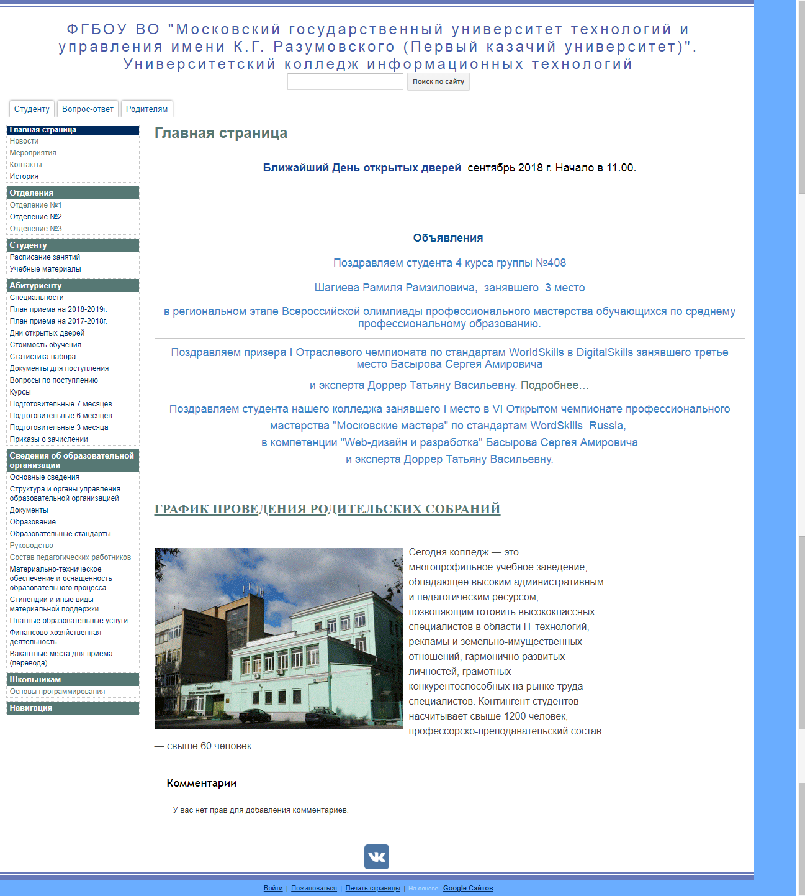
Сайт колледжа
2017 год

Slide 24
Экономическая часть
Показатель | Значение
Затраты на разработку и внедрение
Затраты до внедрения
Затраты после внедрения
Экономия от внедрения
Срок окупаемости | 2 года

Slide 25
Спасибо за внимание

